Slide 1
PCI
PLAN DE CRECIMIENTO INTEGRAL
IGLESIA ADVENTISTA DEL SEPTIMO DIA
División Interamericana
Departamento de Mayordomía

Slide 2
¡IMPOSIBLE MEJOR NEGOCIO!

Slide 3
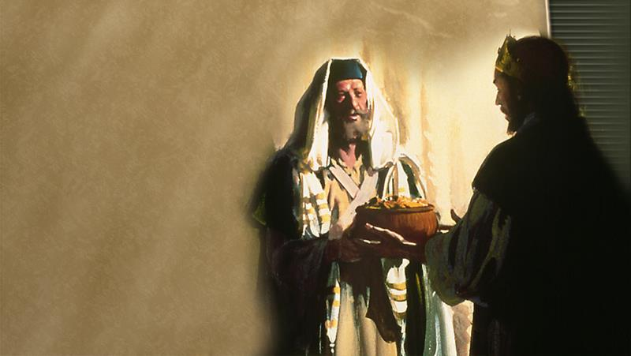
Proverbios 3:9,10
Honra al Señor con tus riquezas y con los primeros frutos de tus cosechas. Así tus graneros se llenarán a reventar

Slide 4
92% de usuarios de Internet buscan información

Slide 5
Muchos sitios web se dedican a vender información especializada

Slide 6
“El mejor negocio del mundo”

Slide 7
El mejor negocio
¿Es posible que haya un negocio todavía mejor?
Y si lo hay, ¿es posible que usted como cristiano pueda hacerlo para obtener las grandes ganancias que promete?
Pero como todo negocio requiere de una previa inversión, ¿cuál sería la inversión que debo hacer para asegurar la rentabilidad que busco en el mejor negocio del mundo?

Slide 8
Primero, la inversión

Slide 9
Proverbios 3:9,10
Honra al Señor con tus riquezas y con los primeros frutos de tus cosechas. Así tus graneros se llenarán a reventar

Slide 10
Antes de invertir hay que HONRAR

Slide 11
¿cómo hacerlo, cómo honrarlo?
¡El corazón!
“Con tus riquezas”

Slide 12
Una extraña propuesta

Slide 13
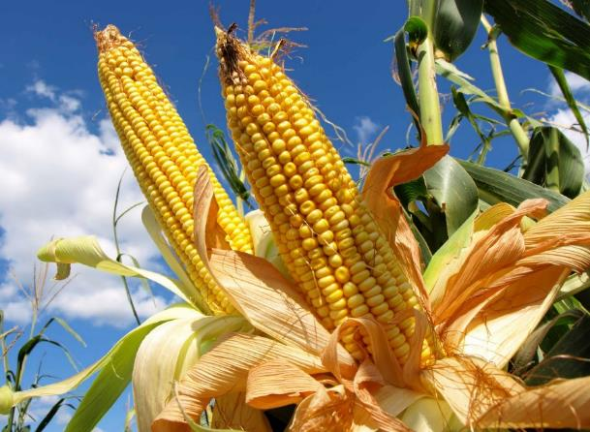
Apenas nos pide las primicias, y el resto de la cosecha es nuestro

Slide 14
El verdadero negocio del Señor no es material
El Señor anda buscando ganar corazones, no bolsillos.

Slide 15
“Network Marketing”,
las ventas superan los 70 mil millones de dólares anuales.
Más de 20 millones de personas se lucran de esta manera
Existen más de 2,000 compañías de este tipo por todo el mundo.

Slide 16
Lo único que tiene que hacer es invertir lo poco que el Señor le pide, y él meterá su corazón en el banco del cielo.
¡Es el mejor negocio del mundo!

Slide 17
Un negocio impensable

Slide 18
Proverbios 11:24
Unos dan a manos llenas y reciben más de lo que dan

Slide 19
Ambición y Estafa

Slide 20
En la Biblia no hay estafa

Slide 21
Así funciona el gran negocio
Dar a manos llena
Promesa de Dios cumplida

Slide 22
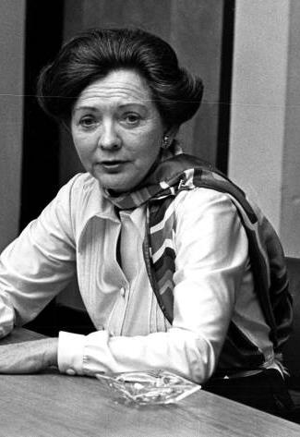
Shirley Hufstedler
“Si no quieres correr riesgos en la vida, ya has decidido que no deseas crecer”

Slide 23
Malaquías 3:10
Traigan íntegro el diezmo para los fondos de templo, y así habrá alimento en mi casa. Pruébenme en esto –dice el Señor Todopoderoso-, y vean si no abro las compuertas del cielo y derramo bendición sobre ustedes hasta que sobreabunde

Slide 24
Proverbios 3:9,10
Honra al Señor con tus riquezas y con los primeros frutos de tus cosechas. Así tus graneros se llenarán a reventar

Slide 25
¿Puede haber mejor negocio que este? ¡Y sin riesgos! ¡Imposible mejor negocio!
¿Cuántos quieren hacerlo? ¡No hay negocio mejor! Si cualquier otro le propusiera un buen negocio usted no tardaría en aceptarlo; ¿Por qué tendría que pensar tanto en hacer con Dios el negocio que él le propone? ¿Quiere tomarle la palabra? ¡Póngase entonces en pie en este momento!

Slide 26
PCI
PLAN DE CRECIMIENTO INTEGRAL
IGLESIA ADVENTISTA DEL SEPTIMO DIA
División Interamericana
Departamento de Mayordomía

